Slide 1
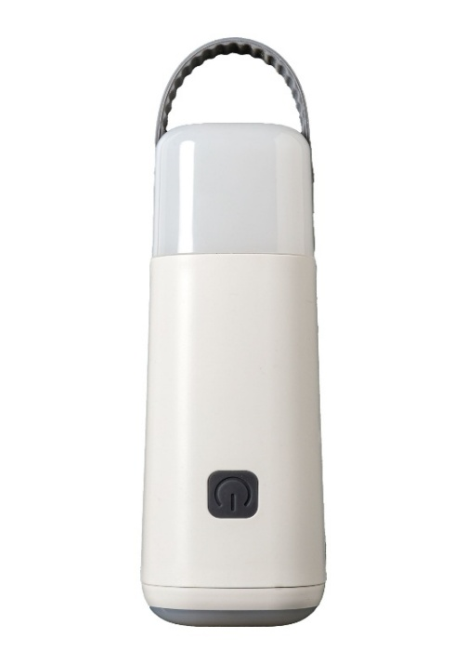
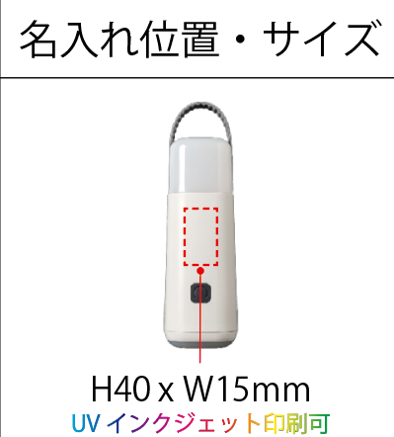
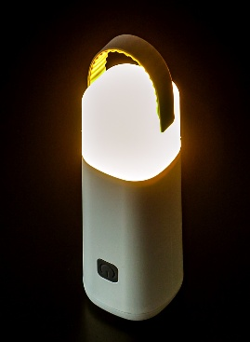
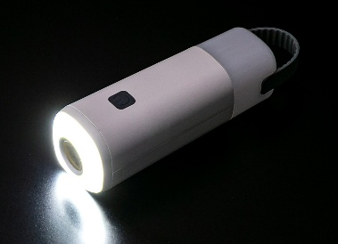
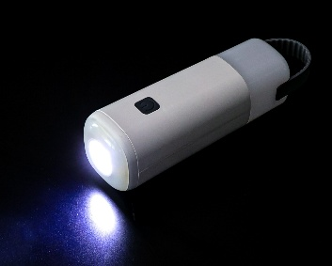
SJ-70L ハンディランタンライト
参考上代 ：700円(税別)
発送単位 ：１個～ 下代30,000円未満送料別途
サイズ ：約128x45x45㎜
製品重量 ：約78g
個装形態 ：化粧箱
箱サイズ ：145x55x55㎜
個装重量 ：約102ｇ
材質 ：ABS他
色 ：白
入数 ：120
外箱サイズ：約595×385×335ｍm
内箱サイズ：約575×365×165ｍm
JAN ：4562214411998
生産国 ：中国
備考 ：単3電池x3本（別売）
手のひらサイズのスマートなハンディライト。カバンの中に入れておいてもかさばらないサイズ感です。取っ手がついているので吊り下げての使用もOK。懐中電灯、ランタンとして使用できます。
株式会社 昭栄精化工業 担当 高槻 箕弘
〒577-0026 東大阪市新家東町2-16
TEL 06-6789-7517 FAX 06-6789-7656
e-mail shoei@bridge.ocn.ne.jp

